Slide 1
Lekcja 11. Komputer
www.ubb.edu.pl/en
Lesson 11.
Computer
www.ubb.edu.pl

Slide 2
Spis treści Table of Contents
komputer
computer
plik
file
e-mail
logowanie
log-in
www.ubb.edu.pl
Lekcja 11. Komputer

Slide 3
Główne rodzaje komputerów Main types of computers
1. komputer stacjonarny
2. laptop
3. tablet
www.ubb.edu.pl
Lekcja 11. Komputer

Slide 4
Elementy komputera Computer components
monitor
ekran
klawisz
klawiatura
myszka
www.ubb.edu.pl
Lekcja 11. Komputer

Slide 5
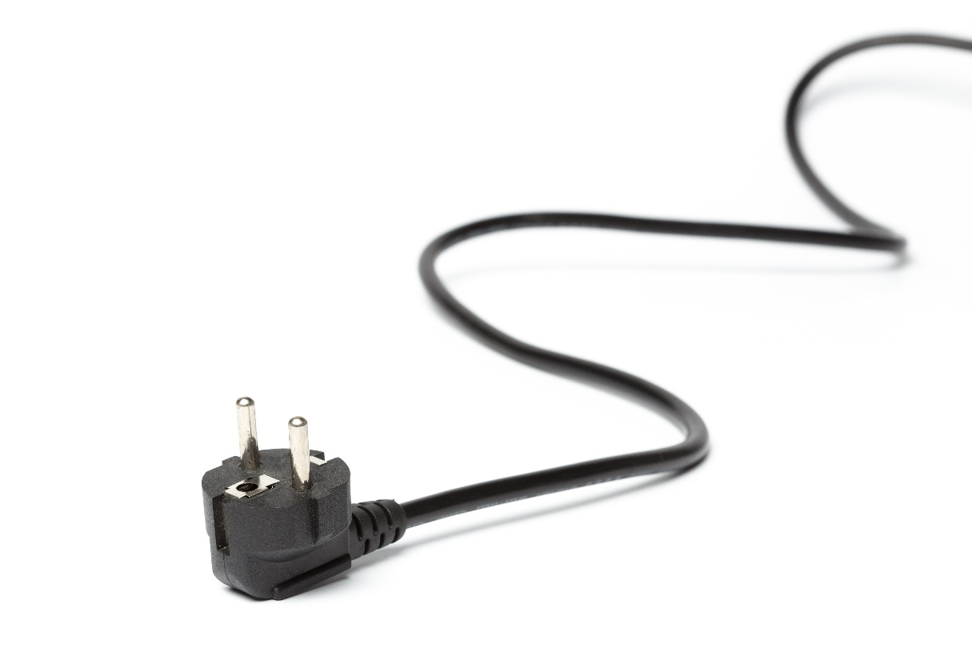
Przydadzą się jeszcze słowa… More words will come in handy...
pendrive / pamięć USB
kabel
wtyczka
karta pamięci
www.ubb.edu.pl
Lekcja 11. Komputer

Slide 6
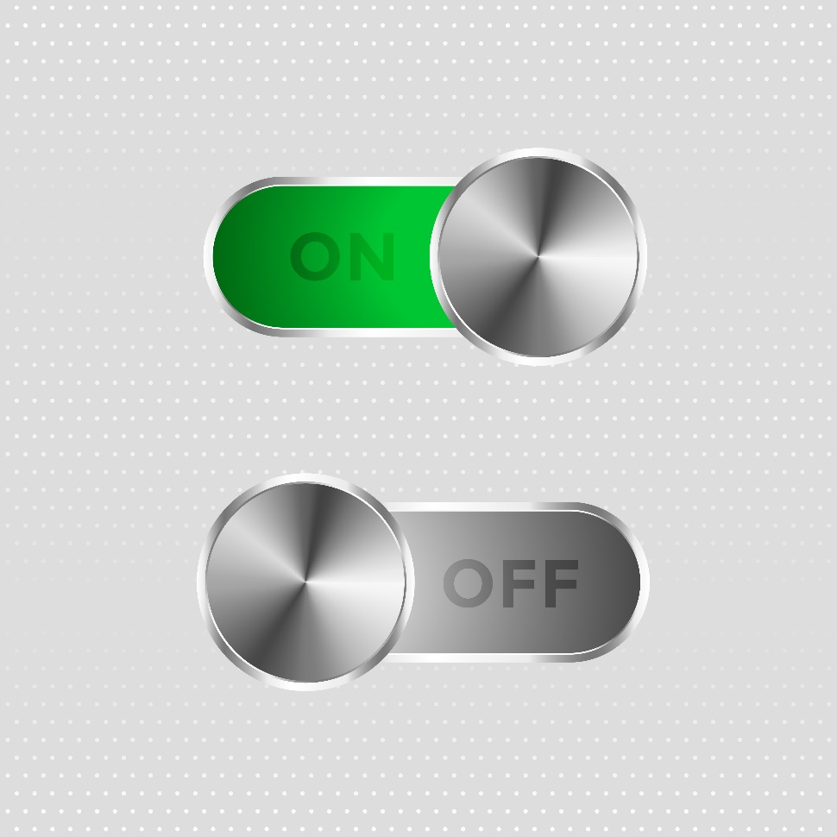
Komputer Computer
włączyć
wyłączyć
www.ubb.edu.pl
Lekcja 11. Komputer

Slide 7
Plik File
plik file
możemy: we can:
kopiować copy
pobrać download
wyciąć cut – wkleić paste
zapisać safe – usunąć delete
otworzyć open – zamknąć close
www.ubb.edu.pl
Lekcja 11. Komputer

Slide 8
E-mail…
e-mail
możemy:
napisać write
wysłać send – odebrać receive
otworzyć open – zamknąć close
dodać załącznik add an attachment
www.ubb.edu.pl
Lekcja 11. Komputer

Slide 9
Logowanie log-in
login
nazwa użytkownika
user name
hasło
password
Jakie masz hasło?
Na to pytanie NIE ODPOWIADAMY ☺
What's your password? WE DO NOT ANSWER this question! ☺
www.ubb.edu.pl
Lekcja 11. Komputer

Slide 10
Szybka powtórka Quick review
To jest: monitor, klawiatura, myszka
włączyć – wyłączyć komputer
login i hasło
Plik możemy:
Ctrl + C, czyli kopiować
Ctrl +V, czyli wkleić
Ctrl + X, czyli wyciąć
otworzyć – zamknąć
www.ubb.edu.pl
Lekcja 11. Komputer

Slide 11
Dziękuję za wspólną lekcję!
Thank you for the lesson together!
Wszystkie zdjęcia i ilustracje pochodzą z <a href="http://www.freepik.com">.
Dokładny spis dostępny jest na stronie: www.ubb.edu.pl/en.
All pictures and illustrations come from <a href="http://www.freepik.com">.
The detailed list available on the website: www.ubb.edu.pl/en.

